Slide 1
Vue Composition API
Jordy Rymenants

Slide 2


Introductie
Jordy Rymenants
2 jaar Euricom 👊
Protime/Strobbo (1.5j)
Vue.js ❤️

Slide 3

Wat en waarom?
(Met wat hulp van Evan You…)

Slide 4
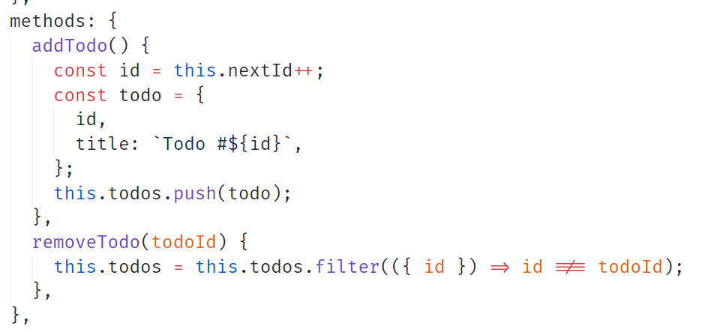
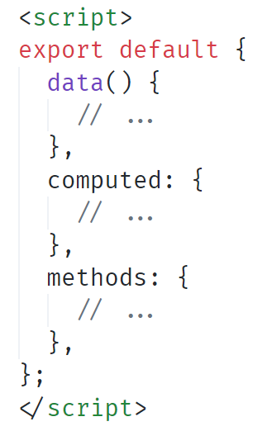
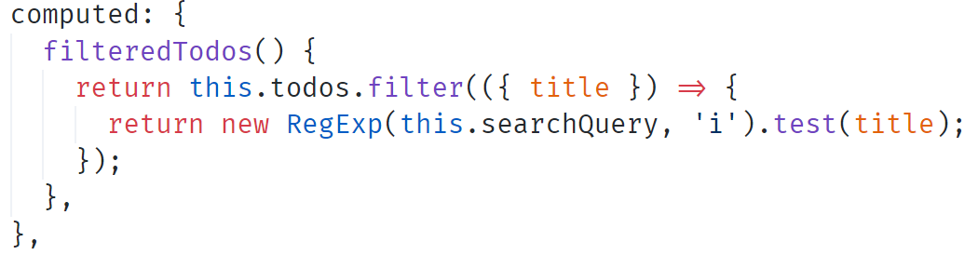
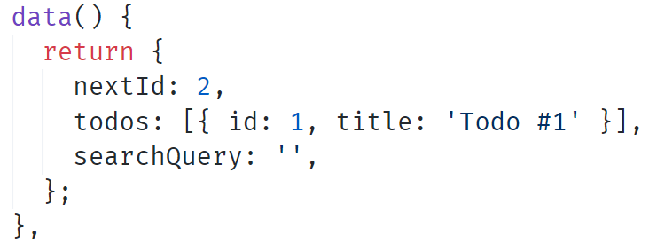
Options API

Slide 5
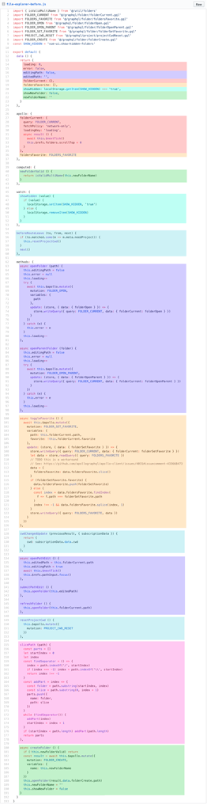

Options API: What’s the problem?
Best wel wat…
Niet herbruikbaar
Geen separation of concerns
Complexere components:
Moeilijk te lezen
Moeilijk te begrijpen

Slide 6
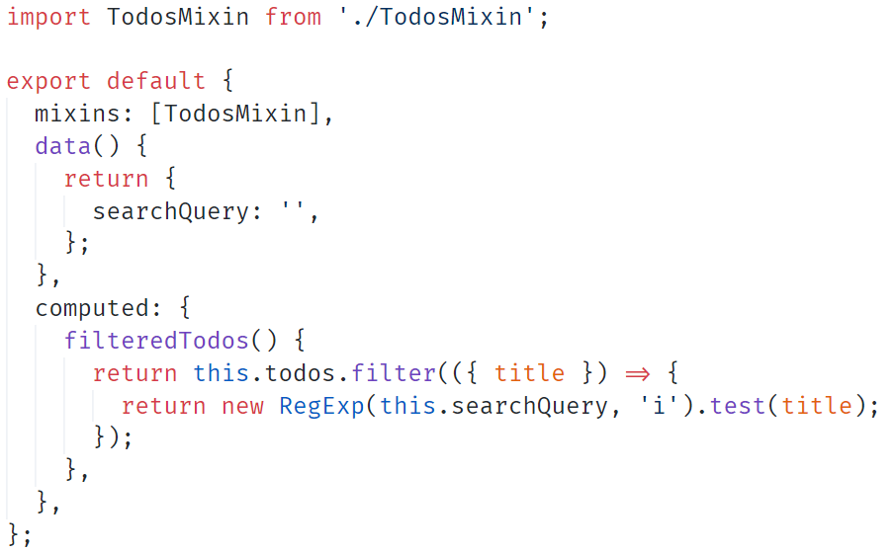
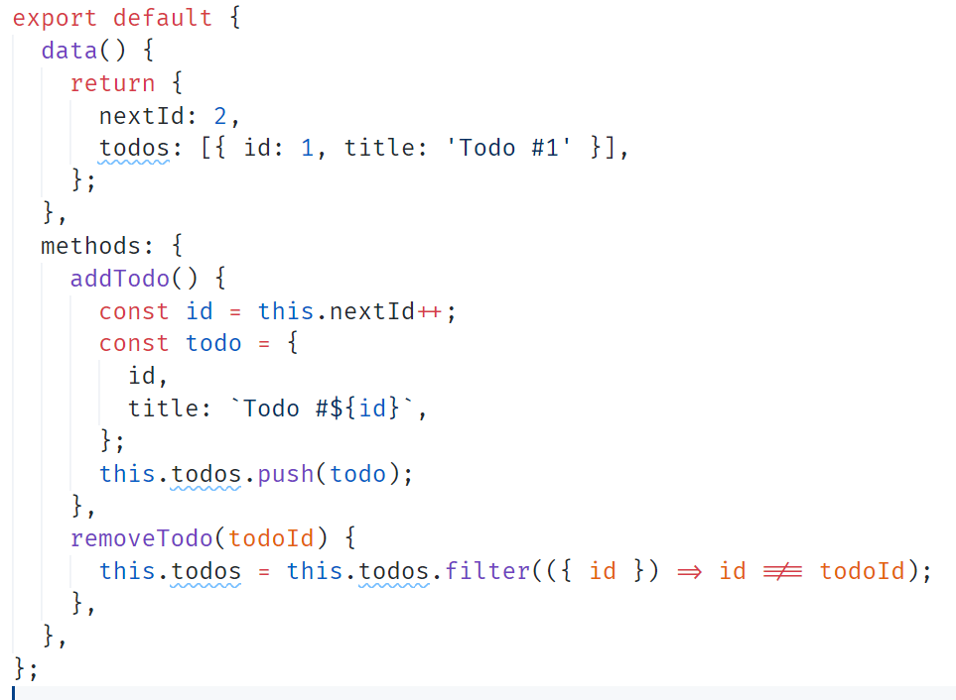
Mixins
Hoe afsplitsen?

Slide 7
Mixins: What’s the problem?
Eigenlijk alles...
Conflict-prone
Van waar komen properties?
Limited reusability
Geen parameters

Slide 8



Enter… React Hooks

Slide 9

Composition API
Wat lost het op?
Reusability
Separation of concerns

Slide 10
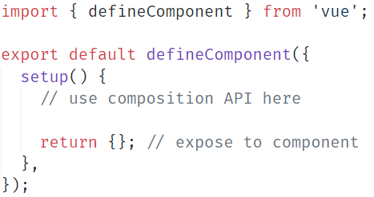
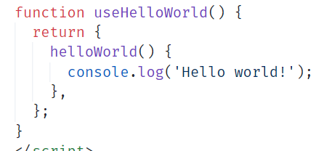
Cool, hoe gebruik ik het?
Setup function
Composition functions

Slide 11
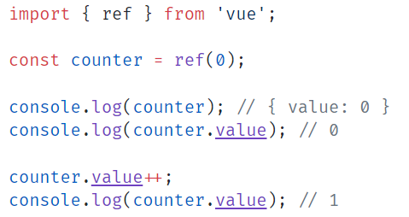

Reactive variables
ref
Reactive wrapper/reference

Slide 12
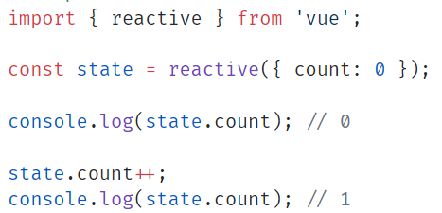
Reactive variables
ref
Reactive wrapper/reference
reactive
Reactive (deep) copy

Slide 13
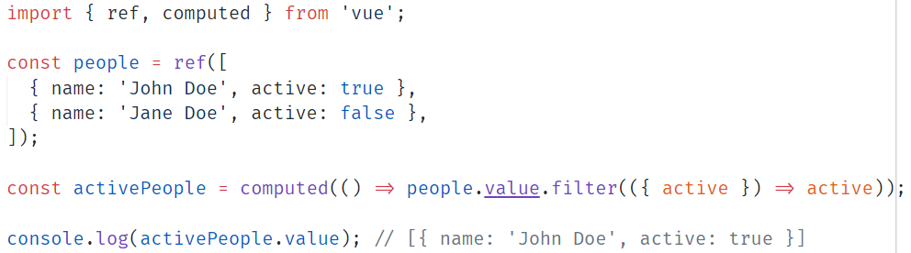
Computed properties
computed
Dependency

Slide 14
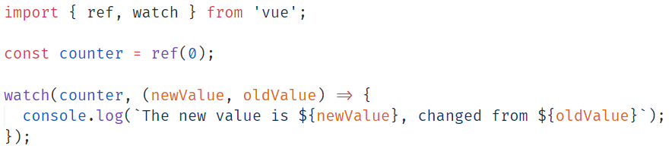
Watchers
watch
Dependency

Slide 15
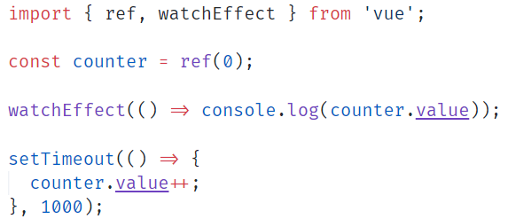
Watchers
watch
watchEffect

Slide 16
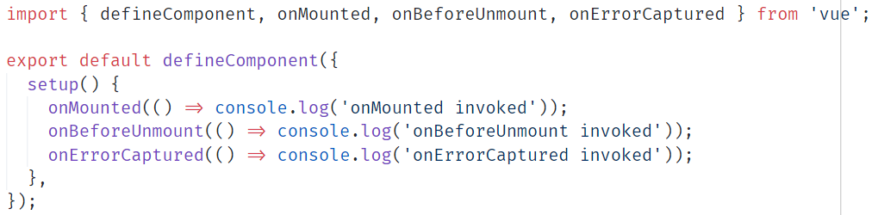
Lifecycle hooks

Slide 17
Demo time ☺

Slide 18
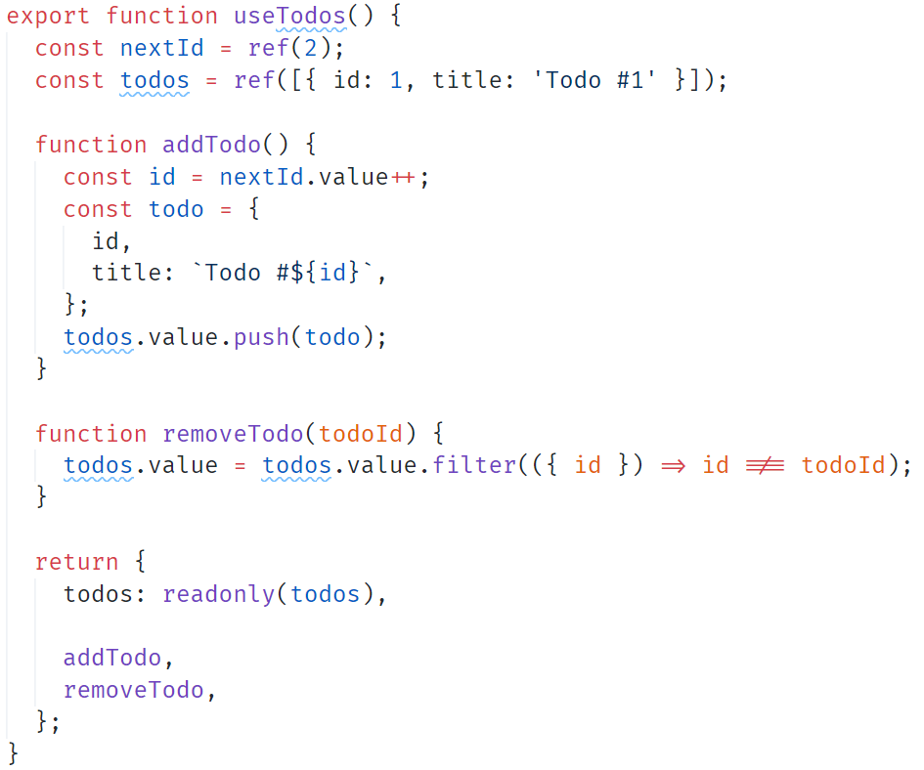
Composition API

Slide 19
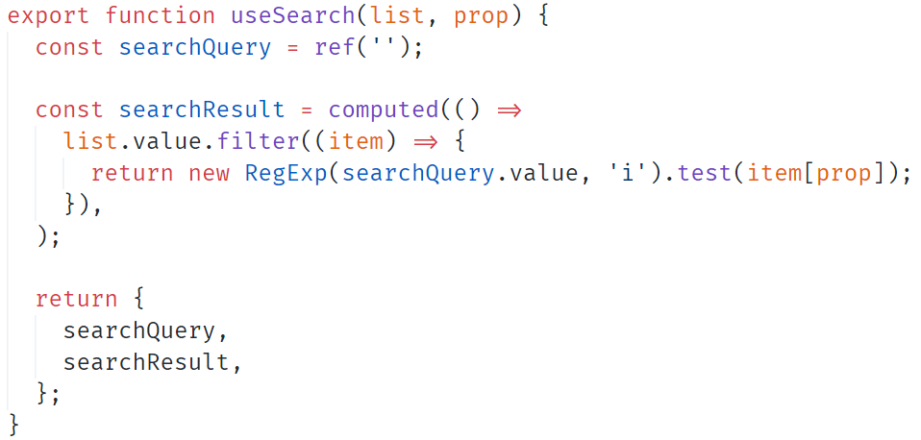
Composition API

Slide 20
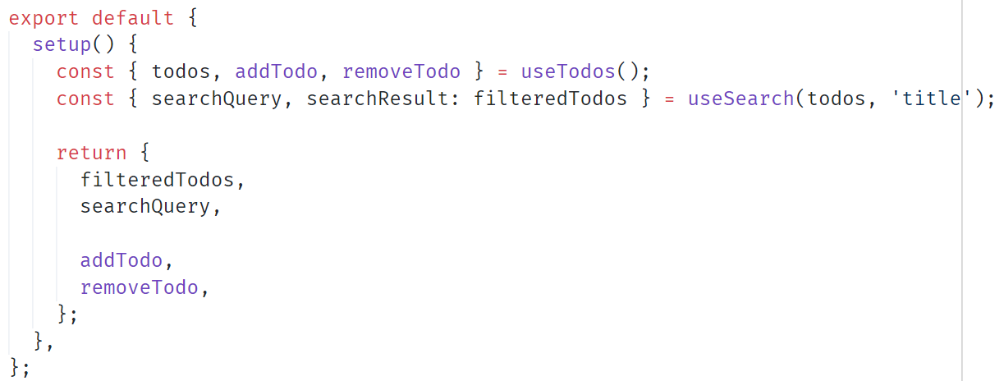
Composition API

Slide 21

Thank you

